Slide 1
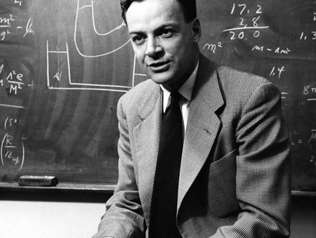


تولید موسیقی با محاسبات کوانتومی
مهر ۱۴۰۰
استاد داور
دکتر مهدی صدیقی
استاد راهنما
دکتر مرتضی صاحب‌الزمانی
ارائه دهنده
عرفان عابدی
دانشگاه صنعتی امیرکبیر | دانشکده مهندسی کامپیوتر

Slide 2

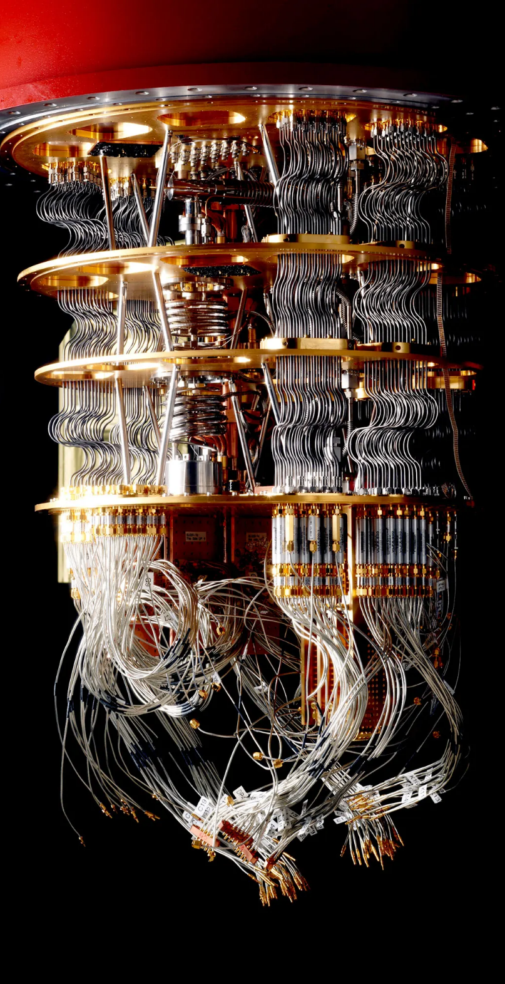

دانشکده مهندسی کامپیوتر دانشگاه صنعتی امیرکبیر
تولید موسیقی با محاسبات کوانتومی عرفان عابدی
در
ایــن
ارائه
مقدمه
پیش‌نیازها
روش پیشنهادی و پیاده‌سازی
اجرا و نتایج نو
نتیجه‌گیری

Slide 3
دانشکده مهندسی کامپیوتر دانشگاه صنعتی امیرکبیر
تولید موسیقی با محاسبات کوانتومی عرفان عابدی
بخش اول مقدمه
تولید موسیقی کامپیوتری فیزیک کوانتومی انگیزه‌ها تعریف مساله
چگونه می‌توان از کامپیوترهای کوانتومی برای تولید موسیقی بهره برد؟
چرا از کامپیوترها برای تولید موسیقی استفاده می‌شود؟
چگونه از فیزیک کوانتومی برای انجام محاسبات استفاده می‌شود؟
چیستی و چالش‌های آن

Slide 4

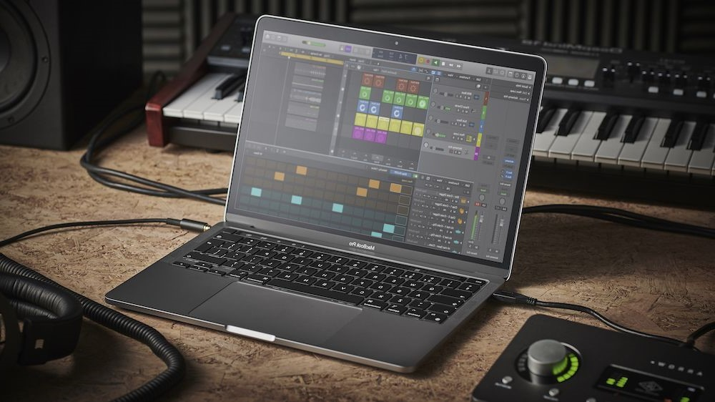

تولید موسیقی کامپیوتری
دانشکده مهندسی کامپیوتر دانشگاه صنعتی امیرکبیر
تولید موسیقی با محاسبات کوانتومی عرفان عابدی
تولید قطعات موسیقی
تعریفی مقدماتی
تلاش‌‌های اولیه
پخش موسیقی به وسیله کامپیوتر ساخت موسیقی از روی اصوات فیزیکی کامپیوتر
الگوریتم‌های متنوع موجود
متدهای ترجمه‌ای، گرامری، تکاملی و مدل‌های یادگیری ماشین.
جذابیت قطعه‌های تولیدی؟
اصوات «دیجیتالی»
مـقــدّمـــــه‌ 󠆭◄ پیش‌نیــــازها ◄ روش پیشــــنهادی ◄ پیــــاده‌ســازی ◄ ارزیـــابی و نتــــایج

Slide 5
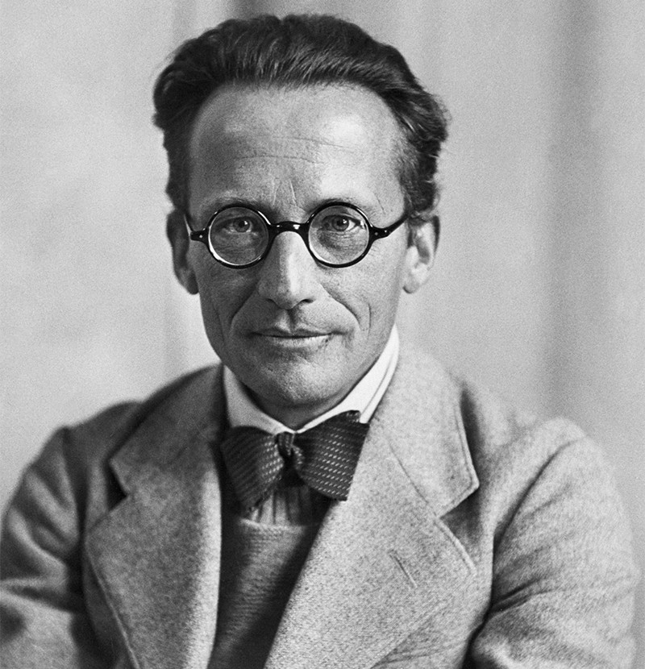
فیزیک کوانتومی
دانشکده مهندسی کامپیوتر دانشگاه صنعتی امیرکبیر
تولید موسیقی با محاسبات کوانتومی عرفان عابدی
از بیت به کیوبیت
از فضای حقیقی به مختلط
قوانین بسیار غیرعادی
بر‌هم‌نهی، درهم‌تنیدگی و ...
فرم موجی
معادله موجی شرودینگر
محاسبات کوانتومی
وضعیت‌های سیستم و تغییرات آن‌ها
برتری کوانتومی؟
P≠NP
مـقــدّمـــــه‌ 󠆭◄ پیش‌نیــــازها ◄ روش پیشــــنهادی ◄ پیــــاده‌ســازی ◄ ارزیـــابی و نتــــایج

Slide 6
انگیزه‌ها
دانشکده مهندسی کامپیوتر دانشگاه صنعتی امیرکبیر
تولید موسیقی با محاسبات کوانتومی عرفان عابدی
کاربردهای بدیهی کاربردهای نابدیهی‌تر
تولید موسیقی بدون کپی‌رایت
تولید توکن‌های غیرمثلی (NFT)
یافتن مدل‌های ریاضی بدیع برای موسیقی
کشف ارتباطات بین فیزیک کوانتوم و موسیقی
کشف الگوریتم‌های نوین برای تولید موسیقی
تولید موسیقی‌های جدید
«دستیار کامپیوتری» موسیقی‌دانان
مـقــدّمـــــه‌ 󠆭◄ پیش‌نیــــازها ◄ روش پیشــــنهادی ◄ پیــــاده‌ســازی ◄ ارزیـــابی و نتــــایج

Slide 7
ابزارهای مورداستفاده
دانشکده مهندسی کامپیوتر دانشگاه صنعتی امیرکبیر
تولید موسیقی با محاسبات کوانتومی عرفان عابدی
موسیقی محاسبات کوانتومی یادگیری ماشین
کتابخانه‌ی
PyTorch
کتابخانه‌ی
PennyLane
کتابخانه‌ی
Music21
مـقــدّمـــــه‌ 󠆭◄ پیش‌نیــــازها ◄ روش پیشــــنهادی ◄ پیــــاده‌ســازی ◄ ارزیـــابی و نتــــایج

Slide 8
دانشکده مهندسی کامپیوتر دانشگاه صنعتی امیرکبیر
تولید موسیقی با محاسبات کوانتومی عرفان عابدی
تعریف مساله
ارائه و پیاده‌سازی روشی نوین
تبدیل الگوریتم‌های یادگیری ماشین کلاسیک به الگوریتم‌های یادگیری ماشین کوانتومی برای تولید موسیقی کامپیوتری
مطالعه و بررسی روش‌ها
مطالعه‌ی و بررسی روش‌های موجود کلاسیک و کوانتوم برای تولید موسیقی
مـقــدّمـــــه‌ 󠆭◄ پیش‌نیــــازها ◄ روش پیشــــنهادی ◄ پیــــاده‌ســازی ◄ ارزیـــابی و نتــــایج

Slide 9

دانشکده مهندسی کامپیوتر دانشگاه صنعتی امیرکبیر
تولید موسیقی با محاسبات کوانتومی عرفان عابدی
بخش دوم
پیش‌نیازها
یادگیری ماشین محاسبات کوانتومی تئوری موسیقی
زبان بیان موسیقی و قطعات مختلف آن
مدارهای کوانتومی و یادگیری ماشین کوانتومی
الگوریتم‌های معمول استفاده شده در تولید موسیقی

Slide 10
دانشکده مهندسی کامپیوتر دانشگاه صنعتی امیرکبیر
تولید موسیقی با محاسبات کوانتومی عرفان عابدی
یادگیری روابط داده‌ها با بهینه‌سازی پارامترهای یک یا چند مدل ریاضی
یادگیری ماشین
شبکه‌های عصبی
مـقــدّمـــــه‌ 󠆭◄ پیش‌نیــــازها ◄ روش پیشــــنهادی ◄ پیــــاده‌ســازی ◄ ارزیـــابی و نتــــایج

Slide 11
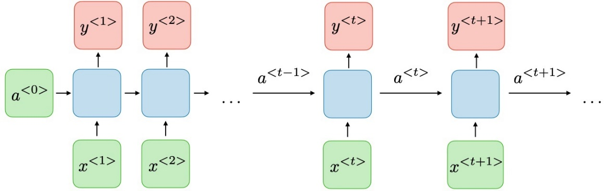
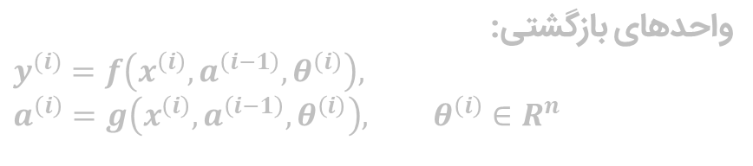
دانشکده مهندسی کامپیوتر دانشگاه صنعتی امیرکبیر
تولید موسیقی با محاسبات کوانتومی عرفان عابدی
ساختار کلی
۱
شبکه‌های عصبی بازگشتی
واحدهای بازگشتی:
$$y^{(i)}=f\left(x^{\left(i\right)}, a^{\left(i−1\right)}, θ^{\left(i\right)}\right),$$
$$a^{\left(i\right)}=g\left(x^{\left(i\right)}, a^{\left(i−1\right)}, θ^{\left(i\right)}\right), θ^{\left(i\right)}∈R^{n}$$
کاربرد
۲
داده‌های ترتیبی
داده‌های هواشناسی / جملات زبان طبیعی
مـقــدّمـــــه‌ 󠆭◄ پیش‌نیــــازها ◄ روش پیشــــنهادی ◄ پیــــاده‌ســازی ◄ ارزیـــابی و نتــــایج

Slide 12
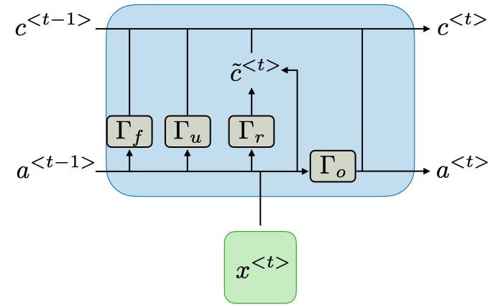
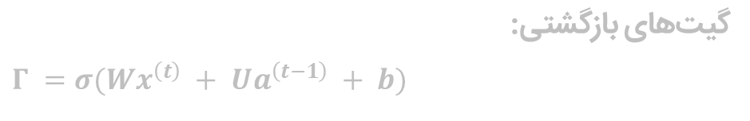
دانشکده مهندسی کامپیوتر دانشگاه صنعتی امیرکبیر
تولید موسیقی با محاسبات کوانتومی عرفان عابدی
حافظه‌های طولانی کوتاه مدت
۳
نوع خاصی از شبکه‌های عصبی بازگشتی
شبکه‌های عصبی بازگشتی
دو واحد انتقال اطلاعات
گیت‌های بازگشتی:
$Γ =σ(Wx^{\left(t\right)} + Ua^{\left(t−1\right)} + b)$
تولید موسیقی کامپیوتری
مـقــدّمـــــه‌ 󠆭◄ پیش‌نیــــازها ◄ روش پیشــــنهادی ◄ پیــــاده‌ســازی ◄ ارزیـــابی و نتــــایج

Slide 13
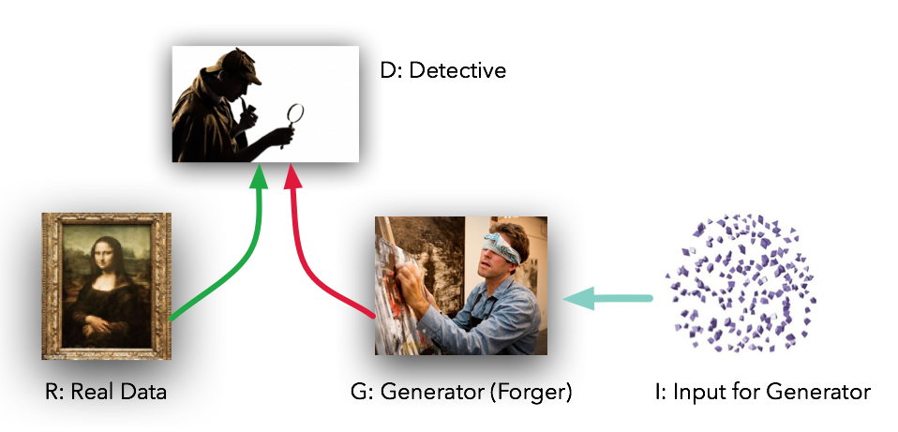
دانشکده مهندسی کامپیوتر دانشگاه صنعتی امیرکبیر
تولید موسیقی با محاسبات کوانتومی عرفان عابدی
طرح کلی
۱
شامل دو شبکه‌ی عصبی جداگانه
شبکه‌های زایای دشمن‌گونه
رقابت این دو مدل برای تشخیص و تولید داده‌ها
بازی مجموع-صفر
مـقــدّمـــــه‌ 󠆭◄ پیش‌نیــــازها ◄ روش پیشــــنهادی ◄ پیــــاده‌ســازی ◄ ارزیـــابی و نتــــایج

Slide 14
دانشکده مهندسی کامپیوتر دانشگاه صنعتی امیرکبیر
تولید موسیقی با محاسبات کوانتومی عرفان عابدی
بردار وضعیت‌های سیستم‌های دو حالته به عنوان کیوبیت‌ها
محاسبات کوانتومی
ماتریس‌های یکانی به عنوان عملگرهای تغییر سیستم (گیت‌ها)
مـقــدّمـــــه‌ 󠆭◄ پیش‌نیــــازها ◄ روش پیشــــنهادی ◄ پیــــاده‌ســازی ◄ ارزیـــابی و نتــــایج

Slide 15
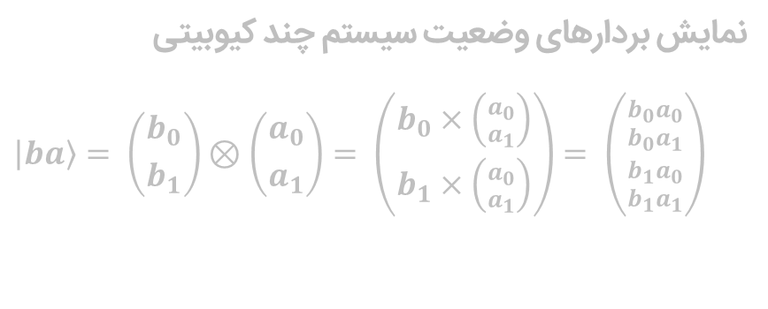
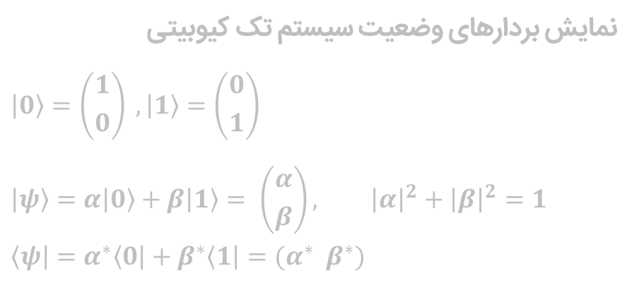
دانشکده مهندسی کامپیوتر دانشگاه صنعتی امیرکبیر
تولید موسیقی با محاسبات کوانتومی عرفان عابدی
نمادگذاری برا-کت
۱۳
نمایش بردارهای وضعیت سیستم تک کیوبیتی
$$\left|0\right\rangle =\left({1 \atop 0}\right) , \left|1\right\rangle =\left({0 \atop 1}\right)$$
$$\left|ψ\right\rangle =α\left|0\right\rangle +β\left|1\right\rangle = \left({α \atop β}\right), {\left|α\right|}^{2}+{\left|β\right|}^{2}=1$$
$$\left\langle ψ\right|=α^{∗}\left\langle 0\right|+β^{∗}\left\langle 1\right|=(α^{∗} β^{∗})$$
محاسبات کوانتومی
نمایش بردارهای وضعیت سیستم چند کیوبیتی
$$\left|ba\right\rangle = \left({b_{0} \atop b_{1}}\right)⊗\left({a_{0} \atop a_{1}}\right)= \left({b_{0}×\left({a_{0} \atop a_{1}}\right) \atop b_{1}×\left({a_{0} \atop a_{1}}\right)}\right)= \left({{b_{0}a_{0} \atop b_{0}a_{1}} \atop {b_{1}a_{0} \atop b_{1}a_{1}}}\right)$$
مـقــدّمـــــه‌ 󠆭◄ پیش‌نیــــازها ◄ روش پیشــــنهادی ◄ پیــــاده‌ســازی ◄ ارزیـــابی و نتــــایج

Slide 16
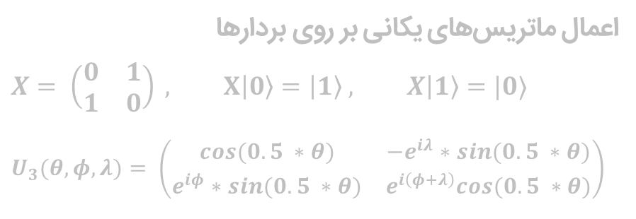
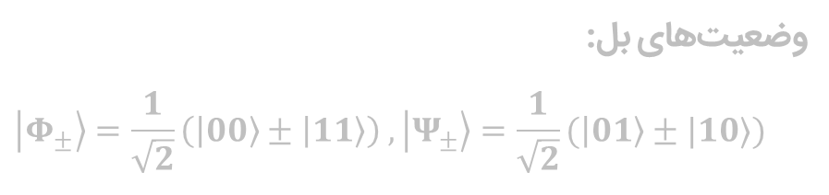
دانشکده مهندسی کامپیوتر دانشگاه صنعتی امیرکبیر
تولید موسیقی با محاسبات کوانتومی عرفان عابدی
درهم‌تنیدگی
۲۳
سیستم چند کیوبیتی فاقد ضرب تانسوری
محاسبات کوانتومی
وضعیت‌های بل:
$$\left|Φ_{±}\right\rangle =\frac{1}{\sqrt{2}}\left(\left|00\right\rangle ±\left|11\right\rangle \right) , \left|Ψ_{±}\right\rangle =\frac{1}{\sqrt{2}}(\left|01\right\rangle ±|10⟩)$$
گیت‌های کوانتومی
۳۳
اعمال ماتریس‌های یکانی بر روی بردارها
$$X= \left(\begin{matrix}0 & 1 \\ 1 & 0\end{matrix}\right) , X\left|0\right\rangle =\left|1\right\rangle , X\left|1\right\rangle =|0⟩$$
$$U_{3}(θ, φ, λ)= \left(\begin{matrix}cos(0.5 ∗θ) & −e^{iλ}∗sin(0.5 ∗θ) \\ e^{iφ}∗sin(0.5 ∗θ) & e^{i\left(φ+λ\right)}cos(0.5 ∗θ)\end{matrix}\right)$$
مـقــدّمـــــه‌ 󠆭◄ پیش‌نیــــازها ◄ روش پیشــــنهادی ◄ پیــــاده‌ســازی ◄ ارزیـــابی و نتــــایج

Slide 17
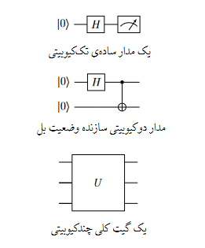
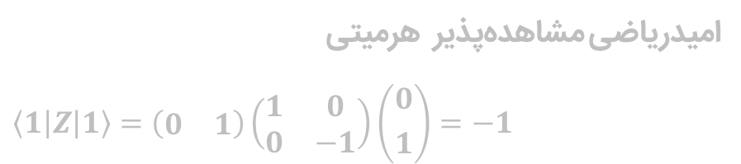
دانشکده مهندسی کامپیوتر دانشگاه صنعتی امیرکبیر
تولید موسیقی با محاسبات کوانتومی عرفان عابدی
اندازه‌گیری
۴۲۳
امیدریاضی مشاهده‌پذیر هرمیتی
$$\left\langle 1\left|Z\right|1\right\rangle =\left(\begin{matrix}0 & 1\end{matrix}\right)\left(\begin{matrix}1 & 0 \\ 0 & −1\end{matrix}\right)\left({0 \atop 1}\right)=−1$$
محاسبات کوانتومی
نمایش دیداری مدارهای کوانتومی
۵۳
مـقــدّمـــــه‌ 󠆭◄ پیش‌نیــــازها ◄ روش پیشــــنهادی ◄ پیــــاده‌ســازی ◄ ارزیـــابی و نتــــایج

Slide 18
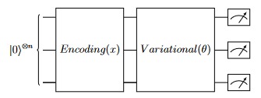
دانشکده مهندسی کامپیوتر دانشگاه صنعتی امیرکبیر
تولید موسیقی با محاسبات کوانتومی عرفان عابدی
یادگیری ماشین کوانتومی
۶۲۳
بهینه‌سازی پارامترهای گیت‌های یک مدار کوانتومی
محاسبات کوانتومی
لایه‌های کدگذاری و پارامتریک
مـقــدّمـــــه‌ 󠆭◄ پیش‌نیــــازها ◄ روش پیشــــنهادی ◄ پیــــاده‌ســازی ◄ ارزیـــابی و نتــــایج

Slide 19
دانشکده مهندسی کامپیوتر دانشگاه صنعتی امیرکبیر
تولید موسیقی با محاسبات کوانتومی عرفان عابدی
زبان توصیف قطعات موسیقی
تئوری موسیقی
تعاریف و قواعد خاص
مـقــدّمـــــه‌ 󠆭◄ پیش‌نیــــازها ◄ روش پیشــــنهادی ◄ پیــــاده‌ســازی ◄ ارزیـــابی و نتــــایج

Slide 20
دانشکده مهندسی کامپیوتر دانشگاه صنعتی امیرکبیر
تولید موسیقی با محاسبات کوانتومی عرفان عابدی
نت
۱۳
ارتعاشاتی با فرکانس معین
تئوری موسیقی
۱۲ نت کلی
فرکانس دو برابر = یک اکتاو بالاتر
آکورد
۲۳
پخش هم‌زمان چند نت
شناخته شدن با نت اول
تولید صدایی جدید
مـقــدّمـــــه‌ 󠆭◄ پیش‌نیــــازها ◄ روش پیشــــنهادی ◄ پیــــاده‌ســازی ◄ ارزیـــابی و نتــــایج

Slide 21
بخش سوم روش پیشنهادی
دانشکده مهندسی کامپیوتر دانشگاه صنعتی امیرکبیر
تولید موسیقی با محاسبات کوانتومی عرفان عابدی
ماژول Midi ماژول QLSTM ماژول QuGAN
استفاده از شبکه‌ی زایای دشمن‌گونه‌ی کوانتومی
استفاده از حافظه‌های طولانی کوتاه مدت کوانتومی برای تولید موسیقی
برای استخراج داده‌ها از مجموعه داده و کار با فایل‌های موسیقی

Slide 22
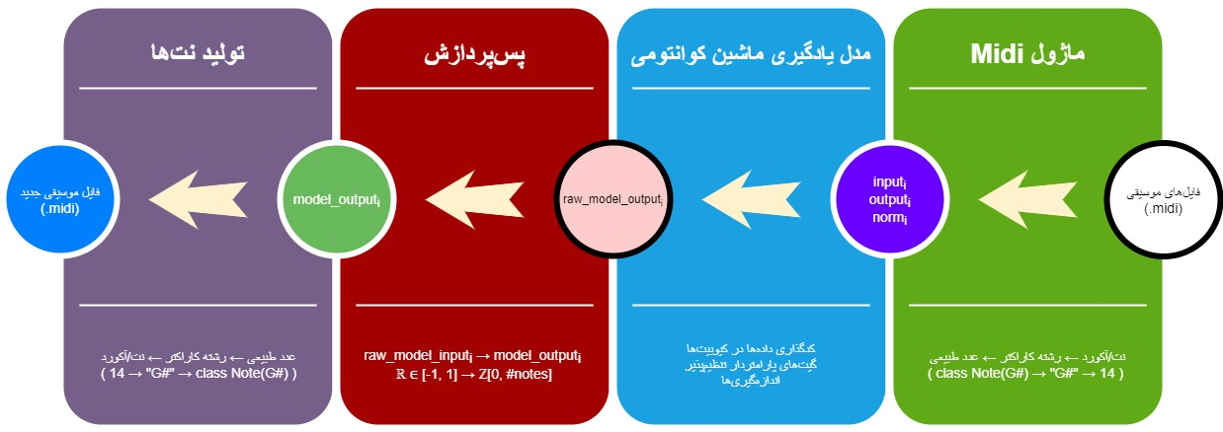
دانشکده مهندسی کامپیوتر دانشگاه صنعتی امیرکبیر
تولید موسیقی با محاسبات کوانتومی عرفان عابدی
طرح کلی
مـقــدّمـــــه‌ 󠆭◄ پیش‌نیــــازها ◄ روش پیشــــنهادی ◄ پیــــاده‌ســازی ◄ ارزیـــابی و نتــــایج

Slide 23
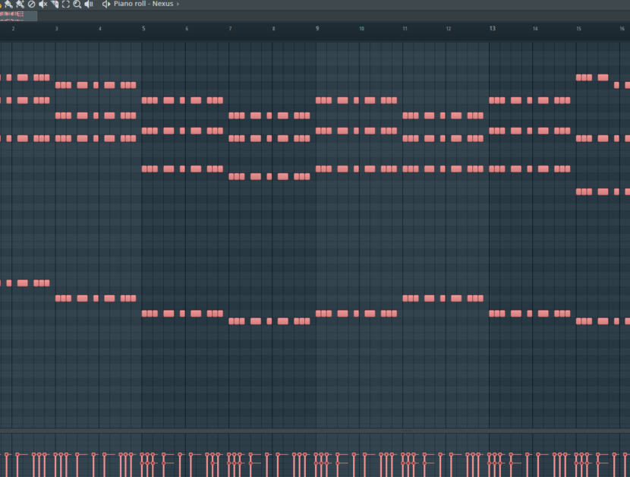
دانشکده مهندسی کامپیوتر دانشگاه صنعتی امیرکبیر
تولید موسیقی با محاسبات کوانتومی عرفان عابدی
کار با فایل‌های با پسوند .midi
ماژول
Midi
مـقــدّمـــــه‌ 󠆭◄ پیش‌نیــــازها ◄ روش پیشــــنهادی ◄ پیــــاده‌ســازی ◄ ارزیـــابی و نتــــایج

Slide 24
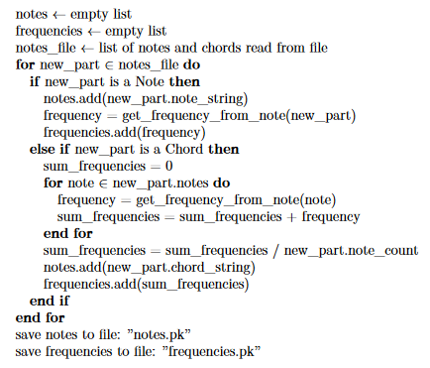
دانشکده مهندسی کامپیوتر دانشگاه صنعتی امیرکبیر
تولید موسیقی با محاسبات کوانتومی عرفان عابدی
استخراج
۱۳
استخراج نت‌ها، آکوردها و فرکانس‌های آن‌ها
ماژول
Midi
مـقــدّمـــــه‌ 󠆭◄ پیش‌نیــــازها ◄ روش پیشــــنهادی ◄ پیــــاده‌ســازی ◄ ارزیـــابی و نتــــایج

Slide 25
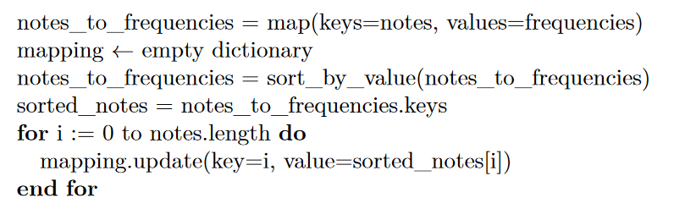
دانشکده مهندسی کامپیوتر دانشگاه صنعتی امیرکبیر
تولید موسیقی با محاسبات کوانتومی عرفان عابدی
ساخت نگاشت
۲۳
ساخت نگاشت یک به یک از نت‌ها به اعداد طبیعی
ماژول
Midi
مـقــدّمـــــه‌ 󠆭◄ پیش‌نیــــازها ◄ روش پیشــــنهادی ◄ پیــــاده‌ســازی ◄ ارزیـــابی و نتــــایج

Slide 26
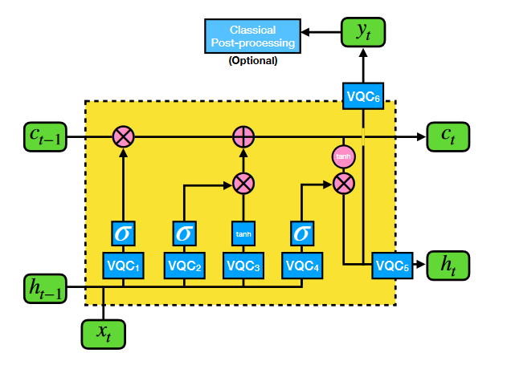
دانشکده مهندسی کامپیوتر دانشگاه صنعتی امیرکبیر
تولید موسیقی با محاسبات کوانتومی عرفان عابدی
تبدیل نسخه کلاسیک به کوانتومی
ماژول
QLSTM
مـقــدّمـــــه‌ 󠆭◄ پیش‌نیــــازها ◄ روش پیشــــنهادی ◄ پیــــاده‌ســازی ◄ ارزیـــابی و نتــــایج

Slide 27
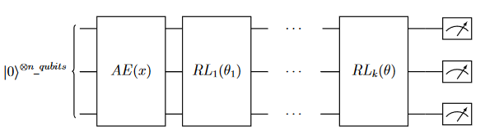
دانشکده مهندسی کامپیوتر دانشگاه صنعتی امیرکبیر
تولید موسیقی با محاسبات کوانتومی عرفان عابدی
زیرمدارهای کوانتومی
۱۳
یک لایه کدگذاری و چند لایه پارامتریک
ماژول
QLSTM
کدگذاری Amplitude Embedding و پارامتریک RandomLayers از کتابخانه‌ی PennyLane
اندازه‌گیری جداگانه‌ی تک‌تک کیوبیت‌های سیستم
مـقــدّمـــــه‌ 󠆭◄ پیش‌نیــــازها ◄ روش پیشــــنهادی ◄ پیــــاده‌ســازی ◄ ارزیـــابی و نتــــایج

Slide 28
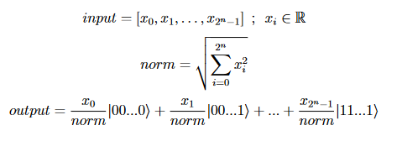

دانشکده مهندسی کامپیوتر دانشگاه صنعتی امیرکبیر
تولید موسیقی با محاسبات کوانتومی عرفان عابدی
Amplitude Embedding
۲۳
با دریافت ورودی‌ای با ابعاد $2^{n}$، آن را در n کیوبیت کدگذاری می‌کند.
ماژول
QLSTM
Random Layers
۳۳
با دریافت (L, k)، تعداد L لایه‌ی پارامتریک تصادفی که هر کدام شامل k پارامتر هستند را تولید می‌کند.
مـقــدّمـــــه‌ 󠆭◄ پیش‌نیــــازها ◄ روش پیشــــنهادی ◄ پیــــاده‌ســازی ◄ ارزیـــابی و نتــــایج

Slide 29
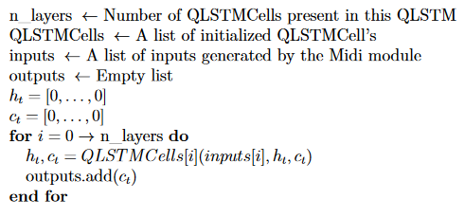
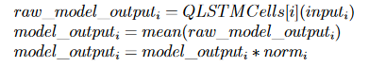
دانشکده مهندسی کامپیوتر دانشگاه صنعتی امیرکبیر
تولید موسیقی با محاسبات کوانتومی عرفان عابدی
خروجی
۴۳
پشت سر هم قرار گرفتن چند واحد بازگشتی کوانتومی
ماژول
QLSTM
پس‌پردازش خروجی هر واحد بازگشتی
مـقــدّمـــــه‌ 󠆭◄ پیش‌نیــــازها ◄ روش پیشــــنهادی ◄ پیــــاده‌ســازی ◄ ارزیـــابی و نتــــایج

Slide 30
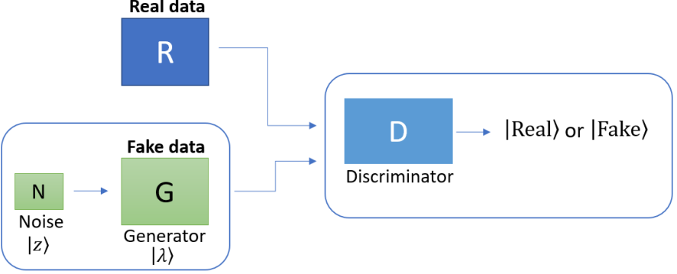
دانشکده مهندسی کامپیوتر دانشگاه صنعتی امیرکبیر
تولید موسیقی با محاسبات کوانتومی عرفان عابدی
تبدیل نسخه کلاسیک به کوانتومی
ماژول
QuGAN
مـقــدّمـــــه‌ 󠆭◄ پیش‌نیــــازها ◄ روش پیشــــنهادی ◄ پیــــاده‌ســازی ◄ ارزیـــابی و نتــــایج

Slide 31
دانشکده مهندسی کامپیوتر دانشگاه صنعتی امیرکبیر
تولید موسیقی با محاسبات کوانتومی عرفان عابدی
زیرمدارهای کوانتومی
۱۳
زیرمدار کدگذاری داده‌ها با Amplitude Embedding
ماژول
QuGAN
زیرمدار پارامتریک تشخیص واقعی یا ساختگی بودن با Random Layers
زیرمدار تولید داده‌های ساختگی با Random Layers
مـقــدّمـــــه‌ 󠆭◄ پیش‌نیــــازها ◄ روش پیشــــنهادی ◄ پیــــاده‌ســازی ◄ ارزیـــابی و نتــــایج

Slide 32
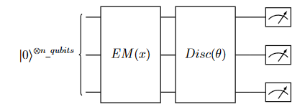
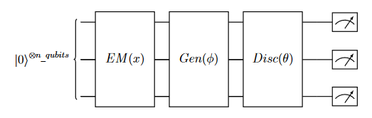
دانشکده مهندسی کامپیوتر دانشگاه صنعتی امیرکبیر
تولید موسیقی با محاسبات کوانتومی عرفان عابدی
مدارهای کوانتومی
۲۳
مدار یادگیری تشخیص داده‌های حقیقی
ماژول
QuGAN
مدار یادگیری تشخیص داده‌های ساختگی
مـقــدّمـــــه‌ 󠆭◄ پیش‌نیــــازها ◄ روش پیشــــنهادی ◄ پیــــاده‌ســازی ◄ ارزیـــابی و نتــــایج

Slide 33
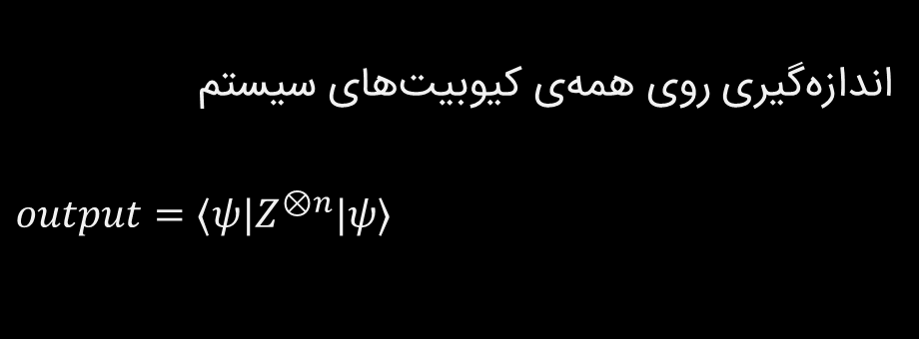
دانشکده مهندسی کامپیوتر دانشگاه صنعتی امیرکبیر
تولید موسیقی با محاسبات کوانتومی عرفان عابدی
مدارهای کوانتومی
۲۳
مدار تولید داده‌های ساختگی
ماژول
QuGAN
اندازه‌گیری روی همه‌ی کیوبیت‌های سیستم
$$output=⟨ψ|Z^{⊗n}|ψ⟩$$
مـقــدّمـــــه‌ 󠆭◄ پیش‌نیــــازها ◄ روش پیشــــنهادی ◄ پیــــاده‌ســازی ◄ ارزیـــابی و نتــــایج

Slide 34
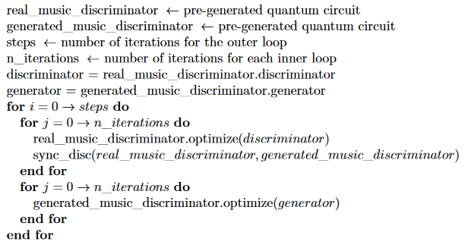
دانشکده مهندسی کامپیوتر دانشگاه صنعتی امیرکبیر
تولید موسیقی با محاسبات کوانتومی عرفان عابدی
الگوریتم کلی یادگیری
۳۳
ماژول
QuGAN
مـقــدّمـــــه‌ 󠆭◄ پیش‌نیــــازها ◄ روش پیشــــنهادی ◄ پیــــاده‌ســازی ◄ ارزیـــابی و نتــــایج

Slide 35
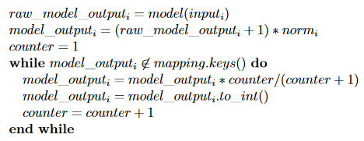
دانشکده مهندسی کامپیوتر دانشگاه صنعتی امیرکبیر
تولید موسیقی با محاسبات کوانتومی عرفان عابدی
تولید خروجی
۴۳
اجرای مدار تولید داده‌های ساختگی با گرفتن مقداری نویز به عنوان ورودی
ماژول
QuGAN
انجام پس‌پردازش روی خروجی‌های مدار
مـقــدّمـــــه‌ 󠆭◄ پیش‌نیــــازها ◄ روش پیشــــنهادی ◄ پیــــاده‌ســازی ◄ ارزیـــابی و نتــــایج

Slide 36
دانشکده مهندسی کامپیوتر دانشگاه صنعتی امیرکبیر
تولید موسیقی با محاسبات کوانتومی عرفان عابدی
برگرداندن از نگاشت اعداد به نت‌ها و آکوردها
تبدیل دوباره به فایل .midi
تولید خروجی نهایی
موسیقی خام
دستیار موسیقی‌دان
مـقــدّمـــــه‌ 󠆭◄ پیش‌نیــــازها ◄ روش پیشــــنهادی ◄ پیــــاده‌ســازی ◄ ارزیـــابی و نتــــایج

Slide 37
دانشکده مهندسی کامپیوتر دانشگاه صنعتی امیرکبیر
تولید موسیقی با محاسبات کوانتومی عرفان عابدی
بخش چهارم ارزیابی و نتایج
مشخصه‌های سنجش نتایج آزمایش
موسیقی‌های تولید شده توسط هر قسمت
مشورت از موسیقی‌دان و استفاده به عنوان دستیار

Slide 38
دانشکده مهندسی کامپیوتر دانشگاه صنعتی امیرکبیر
تولید موسیقی با محاسبات کوانتومی عرفان عابدی
گوش‌نوازی موسیقی
مرتب‌سازی با فرکانس‌ها برای پیدا کردن خروجی درست
مشخصه‌‌های سنجش
مشورت با موسیقی‌دان برای پیش‌رفت برنامه
مـقــدّمـــــه‌ 󠆭◄ پیش‌نیــــازها ◄ روش پیشــــنهادی ◄ پیــــاده‌ســازی ◄ ارزیـــابی و نتــــایج

Slide 39
دانشکده مهندسی کامپیوتر دانشگاه صنعتی امیرکبیر
تولید موسیقی با محاسبات کوانتومی عرفان عابدی
موسیقی‌های خام
مثال تولیدی ماژول QLSTM
مثال تولیدی ماژول QuGAN
نتایج
آزمایش
موسیقی‌های پیشرفته‌
خروجی اولیه به عنوان دستیار موسیقی‌دان
خروجی پیش‌رفته به عنوان دستیار موسیقی‌دان
مـقــدّمـــــه‌ 󠆭◄ پیش‌نیــــازها ◄ روش پیشــــنهادی ◄ پیــــاده‌ســازی ◄ ارزیـــابی و نتــــایج

Slide 40
دانشکده مهندسی کامپیوتر دانشگاه صنعتی امیرکبیر
بخش پایانی نتیجه‌گیری
آن‌چه به دست آمده کارهای آینده
استفاده از مدل‌های دیگر یادگیری ماشین کوانتومی، همانند یادگیری ماشین انتقالی کوانتومی و یادگیری ماشین تقویتی کوانتومی
در این کار روشی نوین برای تولید موسیقی با کمک از محاسبات کوانتومی ابداع شده است.
مـقــدّمـــــه‌ 󠆭◄ پیش‌نیــــازها ◄ روش پیشــــنهادی ◄ پیــــاده‌ســازی ◄ ارزیـــابی و نتــــایج

Slide 41
منابع و مراجع
دانشکده مهندسی کامپیوتر دانشگاه صنعتی امیرکبیر
Zoufal, Christa, Lucchi, Aurélien, and Woerner, Stefan. Quantum generative adversarial networks for learning and loading random distributions. npj Quan- tum Information, 5(1), Nov 2019
Chen, Samuel Yen-Chi, Yoo, Shinjae, and Fang, Yao-Lung L. Quantum long short-term memory. https://arxiv.org/abs/2009.01783, Sep 2020. [arXiv preprint].
Amidi, Afshine and Amidi, Shervine. Recurrent neural networks cheatsheet. https://stanford.edu/~shervine/teaching/cs-230/ cheatsheet-recurrent-neural-networks, 2019. [Online; accessed 02- Oct-2021]

